Slide 1
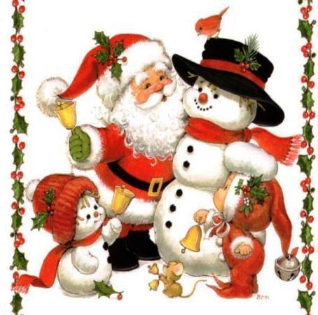
Светлый праздник Рождества
Презентацию подготовила
учитель английского языка
Борисенко М.А.

Slide 2
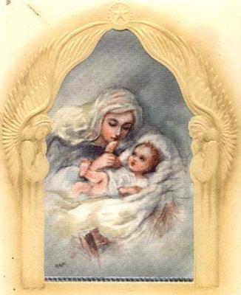
Светлый праздник Рождества
Этот праздник установлен в честь рождения Иисуса Христа в Вифлееме и является одним из главных христианских праздников.
25 декабря Рождество отмечают в Западной Европе, Северной и Южной Америке, Австралии, странах Африки и Азии.

Slide 3
Почему Рождество празднуют 7 января (25 декабря)
Почти две тысячи лет тому назад в маленьком иудейском городке Вифлееме родился Младенец Иисус Христос, вечный сын божий, воплотился, стал человеком, подобным каждому из нас. Для чего?
Спасение человека- главная цель прихода в мир Христа.
Рождество - день рождения сына Божиего у Девы Марии - день примирения, доброты, миролюбия, день прославления Христа.

Slide 4
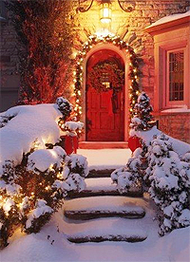
Ночь перед Рождеством
Рождество — это самый семейный праздник! Как весело бывало в старину в это время! По старому стилю с 25 декабря по 5 января следующего года шли Святки — дни празднества, веселья, дни священного Рождества Христова. В разных странах найдется много разных поверий, связанных с этим праздником. Например, англичане считают, что, если войти в хлев ровно в полночь, то застанешь весь скот на коленях. Многие европейцы верят, что в сочельник пчелы поют в ульях. А Шотландцы убеждены, что первый кто отворит дверь в праздник Рождества, будет счастлив весь следующий год.
На Руси в ночь на рождество — вечером 24 декабря — с древних времен славили Коляду, Бога пиршеств и мира. Дети ходили по домам и пели под окнами: «С праздником хозяина поздравляем, здравия всем желаем». И, конечно же, хозяева щедро угощали ребятишек.

Slide 5
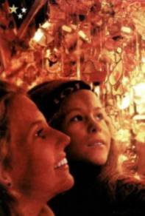
Рождество в Европе
До появления рождественской елки сооружение в форме пирамиды, увешанное цветами и украшениями, служило в Германии и Северной Европе главным рождественским украшением.
Традиция наряжать елку – как символ райского дерева – пришла во многие страны из Германии. Говорят, Мартин Лютер первым придумал зажигать свечи на рождественской елке.

Slide 6
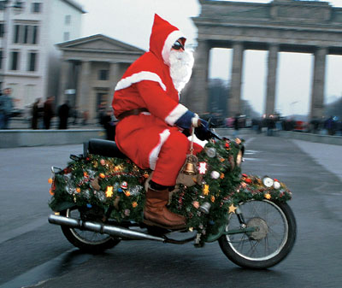
Санта-Клаус стучит в дверь
В Германии всюду появляются венки из вечнозеленых растений, на которые ставят четыре свечи, зажигая по одной в начале каждой недели, оставшееся до праздника. В эти же дни начинаются рождественские ярмарки. На Святки по улицам европейских городов ходят толпы Санта-Клаусов, собирающих деньги для разных благотворительных фондов. А немецкие Санта-Клаусы – Николаусы - прямо на улицах вручают детям пестрые свертки со сладостями. Если в Англии Санта-Клаус традиционно попадает в дом через дымоход камина, то в Германии он стучит в дверь.

Slide 7
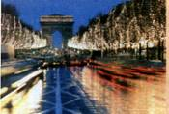
Веселая Франция
У французов хорошей приметой считается, если полено, брошенное в камин на Рождество, будет потихоньку гореть до самого Нового года. Главная артерия Парижа – Елисейские поля - украшаются елками, густо запорошенными искусственным снегом, от которых идет дальше «рождественский лес» увешанных электрическими гирляндами деревьев. По праздникам сюда приходит весь Париж.

Slide 8
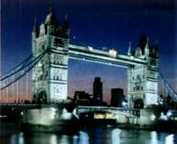
Добрая старая Англия
С 1947 года на Трафальгарской площади устанавливают особую ель – подарок лондонцам от жителей норвежской столицы в знак благодарности за помощь во время второй мировой войны. На красавицу елку вешают 500 белых шаров, сделанных в Осло, на макушку водружают большую звезду. Рождество в Лондоне абсолютно непохоже на простые дни. Все вокруг блестит и сверкает.

Slide 9
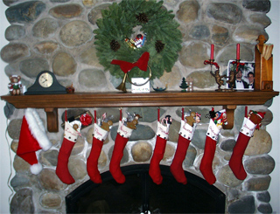
Финны приглашают в Лапландию!
Санта-Клаус живет на сопке Корватунтури в Восточной Лапландии, с которой он спускается 1 декабря. Сказочные представления продолжаются до середины января. Веселый праздник зимы проходит в столице Лапландии – городе Рованиеми. В Санта-парке, который вырублен прямо в скале, для детей устраивают аттракционы, кукольный театр и сияющую огнями карусель.

Slide 10
Чехия
В Чехии с особой тщательностью наряжают елки, обычно вечером 24 декабря. Это время суток называют щедрым. Сначала для хорошего настроения дарят друг другу подарки и только потом садятся ужинать всей семьей. Некоторые любят пускать по воде зажженные свечи в скорлупках от грецких орехов. Если свечка не потонет, счастье на весь год обеспечено.

Slide 11
Дания
В Дании подготовка к Рождеству начинается за два месяца. На улицах и площадях появляются гирлянды, красные сердца из бумаги и шелка и соломенные козлики. На главной городской площади возле ратуши ставят центральную ель, а под ней — большой стеклянный ящик, куда бросают деньги для бедных детей из других стран

Slide 12
Италия
В Италии перед Рождеством в каждом доме делают генеральную уборку. В праздничную ночь, ровно в полночь начинается Рождественское богослужение. Оно длится полтора часа. В Ватикане мессу служит сам Папа Римский. В каждом храме обязательно устанавливаются миниатюрные ясли с фигуркой младенца Христа. По традиции на мессе должна присутствовать вся семья. Дома устраивают торжественный ужин.

Slide 13
Испаниия
В Испании Рождество очень веселое. Большая часть населения выходит на улицы, нарядившись в национальные костюмы, все поют и танцуют. Перед началом рождественской мессы принято собираться перед входом в храм и танцевать, взявшись за руки.

Slide 14
Шотландия
В Шотландии на Рождество выпекают древнее кельтское угощение - овсяные лепешки, тонкие и круглые. Их раздают всем членам семьи рано утром, но съесть ее можно только за ужином. Весь день надо носить ее с собой. Если поломал или обгрыз — в следующем году будешь наказан, если сохранил - жди хороших новостей. И, конечно же, на столе — жареный гусь.

Slide 15
Швейцария
В Швейцарии начинают готовиться к Рождеству за целый месяц. На специальный столик кладут венок из веток и цветов и каждое воскресенье ставят в него по свече. Появление четвертой свечи означает наступление Рождества. На каждом праздничном столе — традиционный лосось и особое жаркое.

